Slide 1


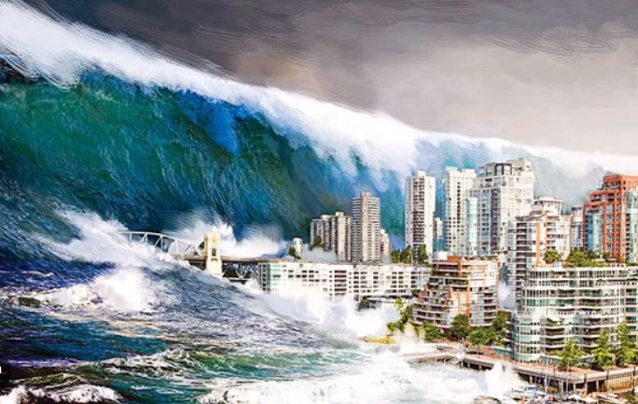
BÀI 3:
VĂN BẢN THÔNG TIN
Đọc hiểu văn bản:
NƯỚC BIỂN DÂNG: BÀI TOÁN KHÓ CẦN GIẢI TRONG THẾ KỈ XXI

Slide 2
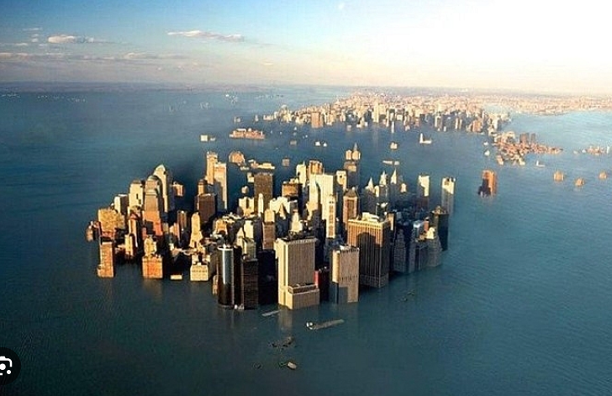

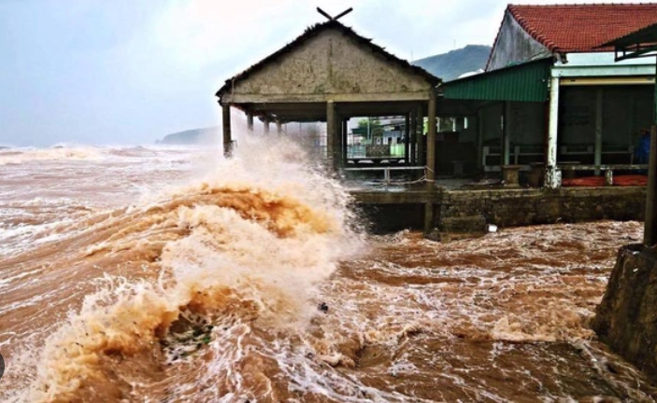

Slide 3
BÀI 3: VĂN BẢN THÔNG TIN
Đọc hiểu văn bản: Nước biển dâng: bài toán khó cần giải trong thế kỉ XXI
I.
ĐỌC -TÌM HIỂU CHUNG
1. Đọc

Slide 4
BÀI 3: VĂN BẢN THÔNG TIN
Đọc hiểu văn bản: Nước biển dâng: bài toán khó cần giải trong thế kỉ XXI
I.
ĐỌC -TÌM HIỂU CHUNG
1. Đọc
2. Tìm hiểu chung

Slide 5


PHIẾU HỌC TẬP 1
Dựa vào nội dung đã chuẩn bị hoàn thiện nội dung phiếu học tập.
Nội dung tìm hiểu | Trả lời
Tác giả
Xuất xứ
Thể loại, kiểu văn bản
Phương thức biểu đạt
Bố cục

Slide 6
BÀI 3: VĂN BẢN THÔNG TIN
Đọc hiểu văn bản: Nước biển dâng: bài toán khó cần giải trong thế kỉ XXI
I.
ĐỌC -TÌM HIỂU CHUNG
Phương thức biểu đạt
Thuyết minh
1. Đọc
Thể loại, kiểu văn bản
Thể loại: Văn bản thông tin
Kiểu văn bản: Văn bản thông tin giải thích một hiện tượng tự nhiên
2. Tìm hiểu chung
Xuất xứ
tiasang.com.vn
25-3-2020
Tác giả
Lưu Quang Hưng

Slide 7
BÀI 3: VĂN BẢN THÔNG TIN
Đọc hiểu văn bản: Nước biển dâng – bài toán khó cần giải trong thế kỉ XXI
I.
ĐỌC -TÌM HIỂU CHUNG
1. Đọc
2. Tìm hiểu chung
Bố cục: 3 phần
Phần 1: (từ “Thay đổi mực nước biển” đến “biến dạng hình dạng Trái Đất”): Thay đổi mực nước biển và nguyên nhân.
Phần 2: (tiếp theo đến “tiếp tục tăng chứ không giảm đi”): Mực nước biển sẽ dâng bao nhiêu?
Phần 3: (phần còn lại): Lời kết.

Slide 8


Slide 9
II
TÌM HIỂU CHI TIẾT
Sa-pô
1. Chủ đề; Nhan đề; Sa – pô:
Tác giả đã đưa ra hệ quả của hiện tượng biến đổi khí hậu làm nước biển dâng đối với Đồng bằng sông Cửu Long và nhiều vùng ven biển trên thế giới để dẫn dắt người đọc vào nội dung chính của văn bản.
Ý nghĩa nhan đề
Chủ đề
Cung cấp thông tin về hiện tượng nước biển dâng, hậu quả của nó để hướng tới những giải pháp nhằm giải bài toán khó này trong thế kỉ XXI.
Giải thích hiện tượng tự nhiên nước biển dâng.

Slide 10
BÀI 3: VĂN BẢN THÔNG TIN
Đọc hiểu văn bản: Nước biển dâng: bài toán khó cần giải trong thế kỉ XXI
I.
ĐỌC -TÌM HIỂU CHUNG
1. Đọc
2. Tìm hiểu chung
II
TÌM HIỂU CHI TIẾT
1. Đề tài, chủ đề; Nhan đề; Sa – pô
2. Nội dung thông tin của văn bản

Slide 11

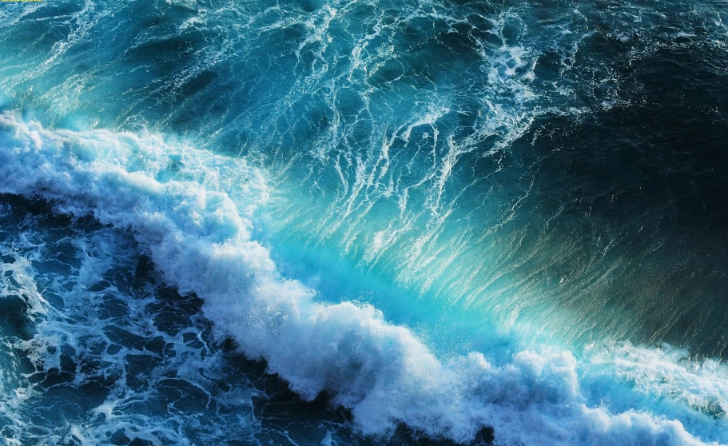
a. Thay đổi mực nước biển và nguyên nhân

Slide 12
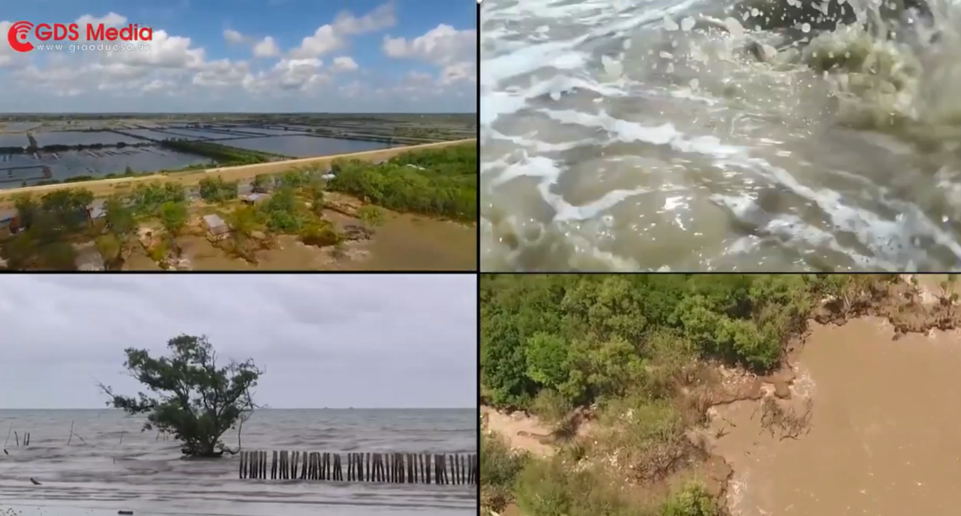

Slide 13

* Vai trò của biển và đại dương
Tạo ra hơn một nửa nguồn ôxy mà chúng ta thở hằng ngày
Cung cấp một nguồn hải sản đa dạng
Giúp vận chuyển ¾ hàng hóa tiêu dùng

Slide 14
* Ảnh hưởng của nước biển dâng
40% dân số cư ngụ gần biển, với 600 triệu người sinh sống trong khu vực cao hơn mực nước biển 10 mét trở xuống.
Việt Nam có 28/64 tỉnh thành ven biển, với bờ biển dài hơn 3000km.
Nước biển dâng có ảnh hưởng mạnh mẽ tới cuộc sống của con người

Slide 15
* Nguyên nhân dẫn tới nước biển dâng
Tác động của gió
Thủy triều
Nguyên nhân
Bão, động đất và sóng thần
Biến đổi khí hậu

Slide 16
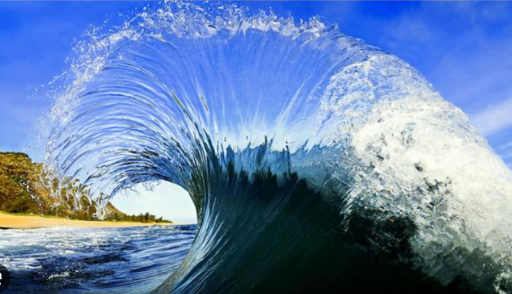
Hẹn gặp lại các em!!!

